Slide 1
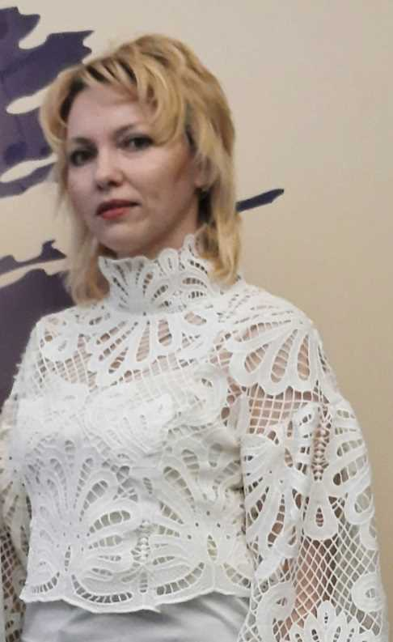
МИНИСТЕРСТВО КУЛЬТУРЫ, НАЦИОНАЛЬНОЙ ПОЛИТИКИ, И
АРХИВНОГО ДЕЛА РЕСПУБЛИКИ МОРДОВИЯ
Портфолио
Козловой Татьяны Ивановны
преподавателя МБУ ДО «Атемарская ДШИ»
Лямбирского муниципального района
Дата рождения: 11.17.1983г.
Профессиональное образование
преподаватель, СМУ им. Л.П. Кирюкова
Диплом СБ № 3691260 от 17.06.2003 г.
Стаж работы по специальности: 14 лет
Стаж педагогической работы: 14 лет
Общий трудовой стаж: 24 года
Наличие квалификационной категории:
не имею.

Slide 2
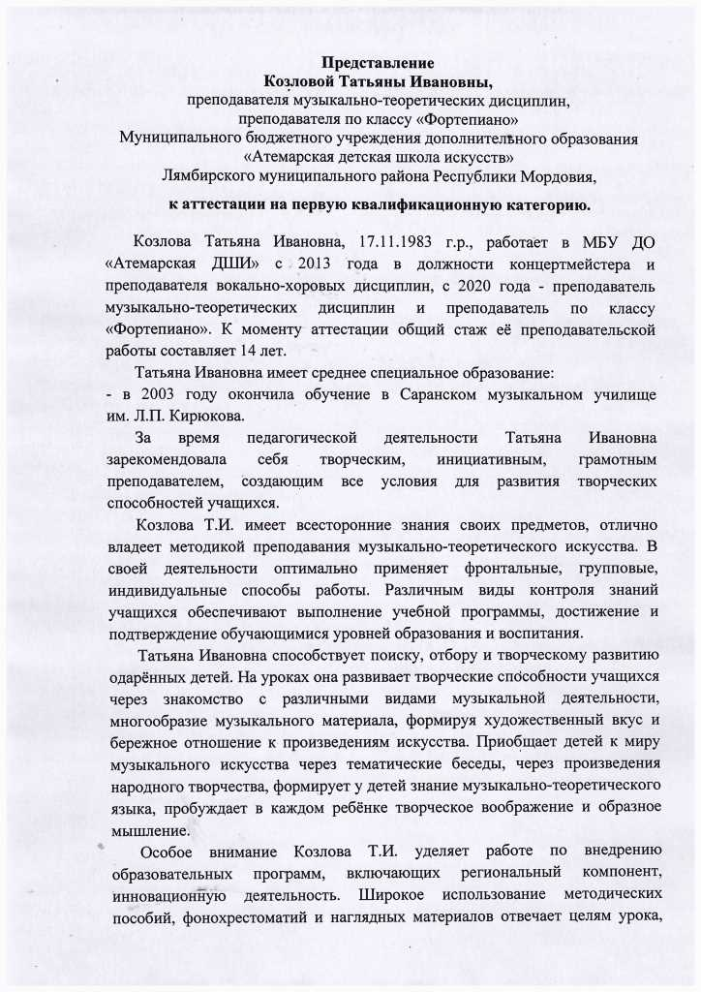

Slide 3
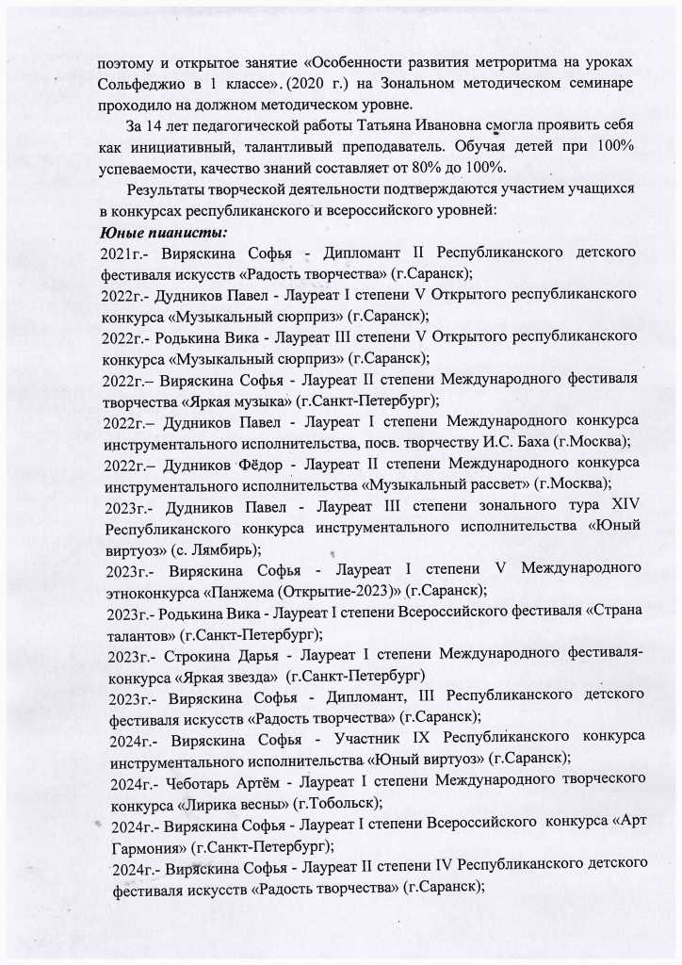

Slide 4
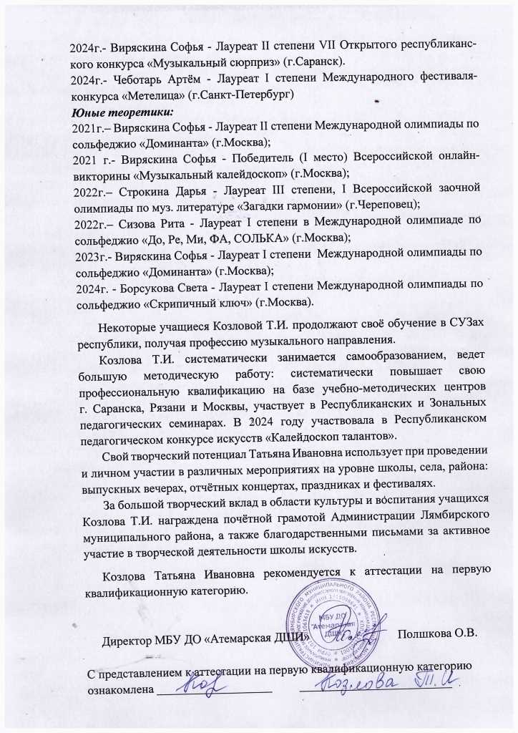

Slide 5
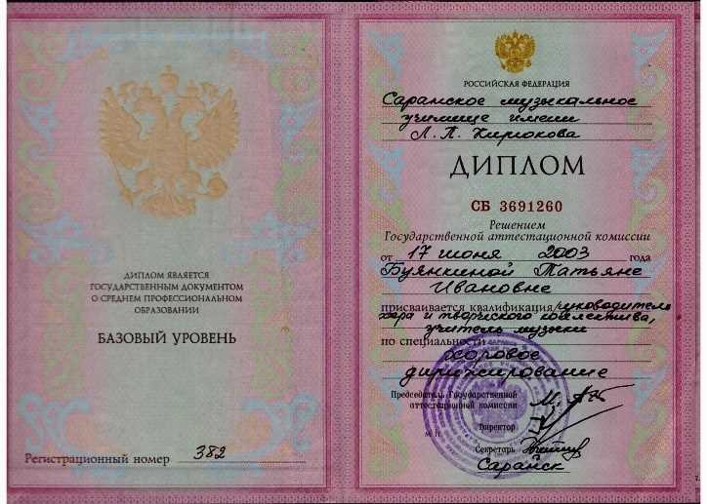
Диплом об образовании

Slide 6
Повышение квалификации, профессиональная переподготовка
Дата | Место проведения | Вид | Тема | Подтверждающий документ
2020 | ООО «Региональный центр повышения квалификации» г. Рязань | Профессиональная переподготовка (350 ч.) | «Педагог доп. образования музыкально-теоретических дисциплин» | Удостоверение
2022 | ООО «Региональный центр повышения квалификации» г. Рязань | Курсы повышения (72 ч.) | «Актуальные вопросы методики преподавания фортепиано в современных условиях в ДМШ и ДШИ» | Удостоверение
2022 | ООО «Региональный центр повышения квалификации» г. Рязань | Профессиональная переподготовка (254 ч.) | «Совершенствование профессиональной компетенции преподавателя по классу фортепиано в ДШИ» | Удостоверение
2024 | ООО «Региональный центр повышения квалификации» г. Рязань | Курсы повышения (72 ч.) | «Теория и методика профессиональной деятельности для концертмейстеров детских школ искусств» | Удостоверение
2024 | ООО «Региональный центр повышения квалификации» г. Рязань | Курсы повышения (72 ч.) | «Теория и методика профессиональной деятельности для преподавателей вокально-хоровых дисциплин (академическое пение, народное пение, хор) детских школ искусств» | Удостоверение
2024 | «Академия хорового искусства имени В.С.Попова» Г.Москва | Курсы повышения (36 ч.) | «Инновационные подходы в преподавании музыкально-теоретических дисциплин» | Удостоверение

Slide 7
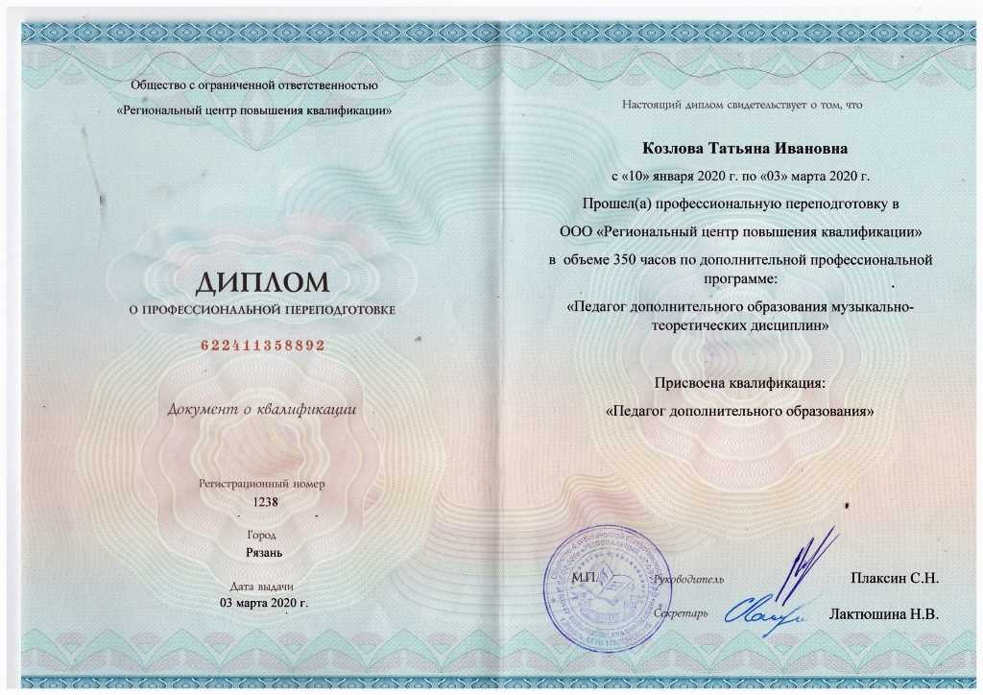
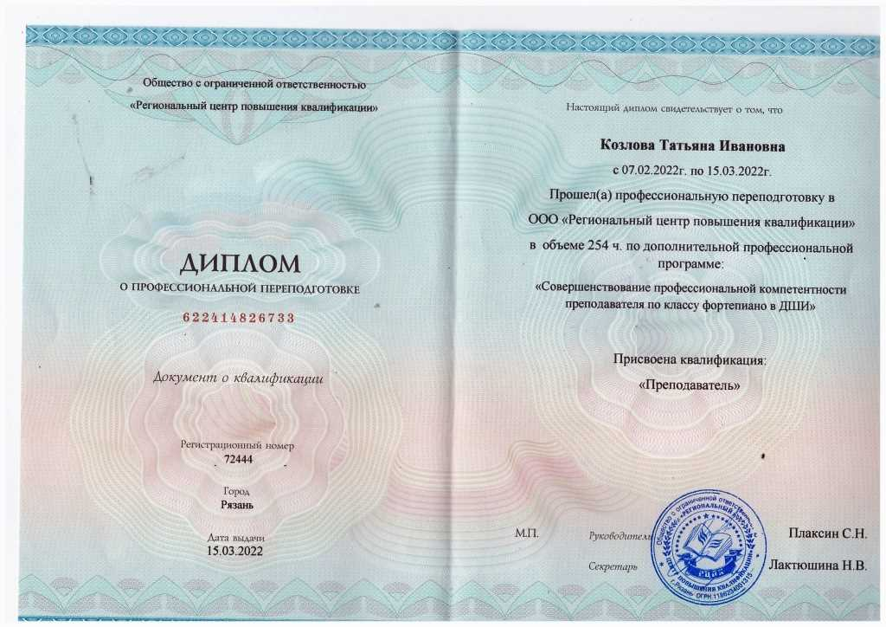

Slide 8
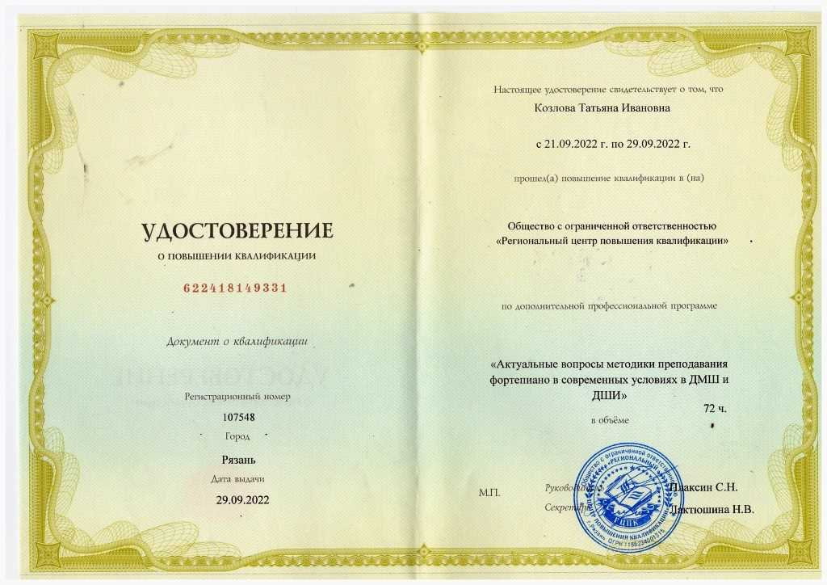
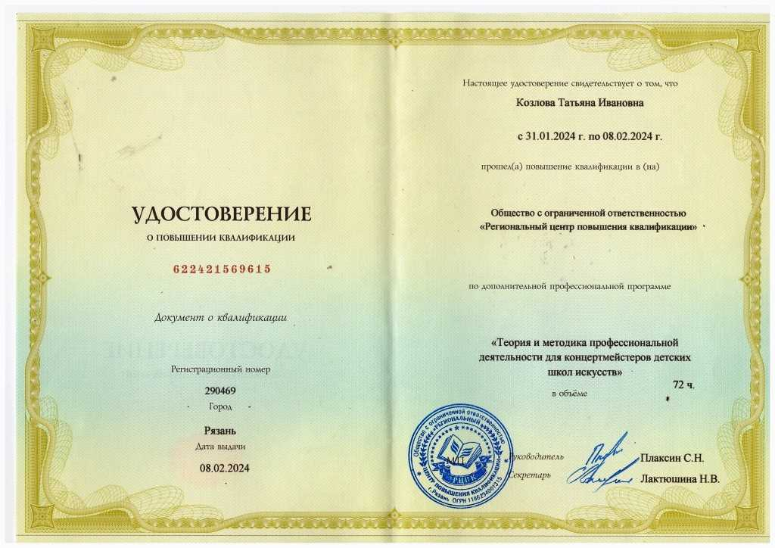

Slide 9
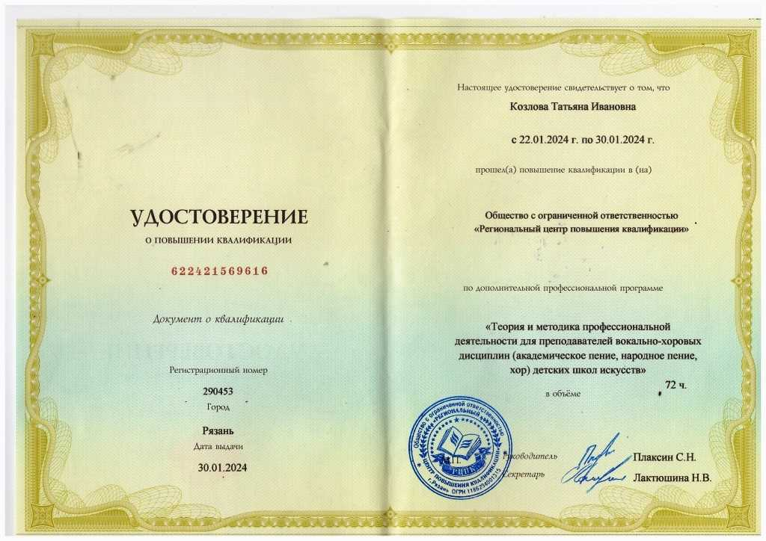
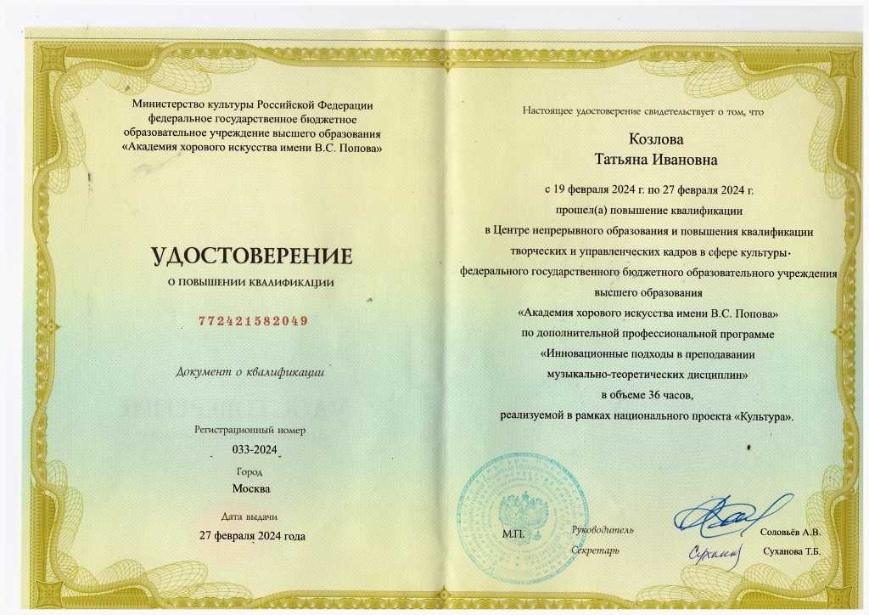

Slide 10
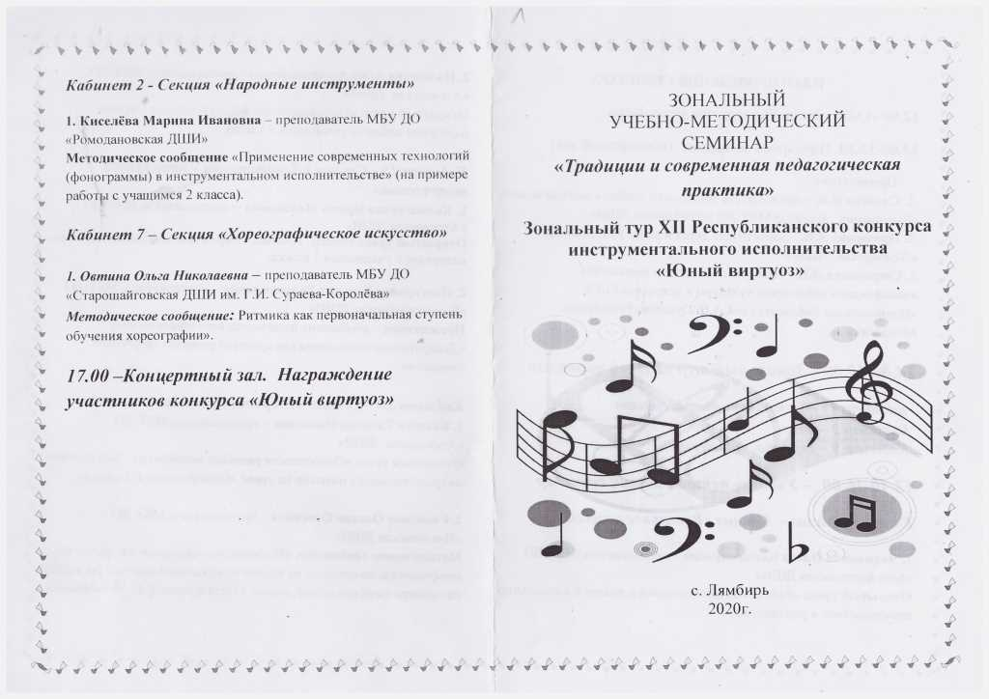
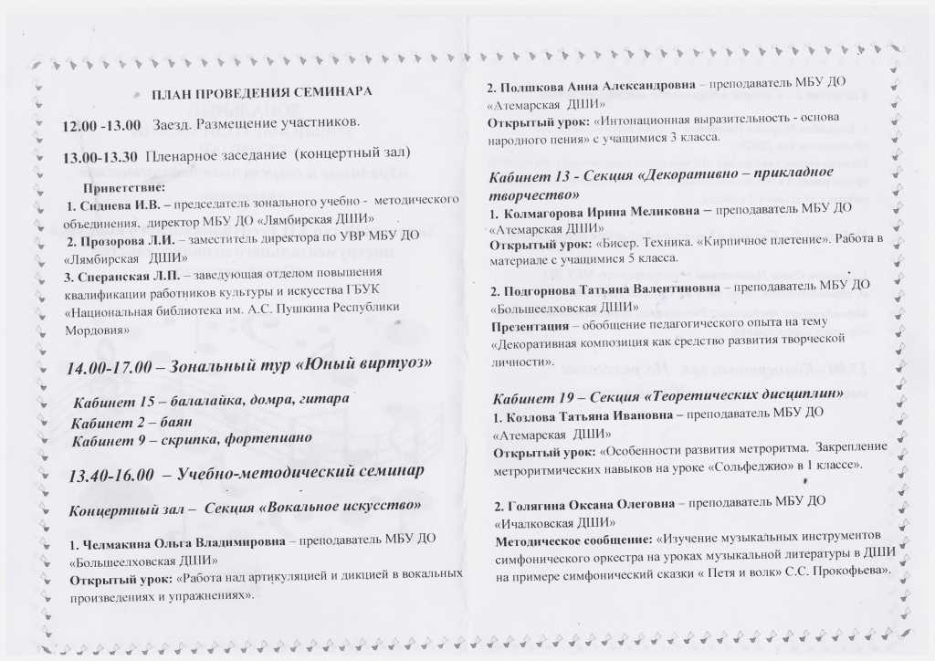
Выступления на семинарах и методических объединениях

Slide 11
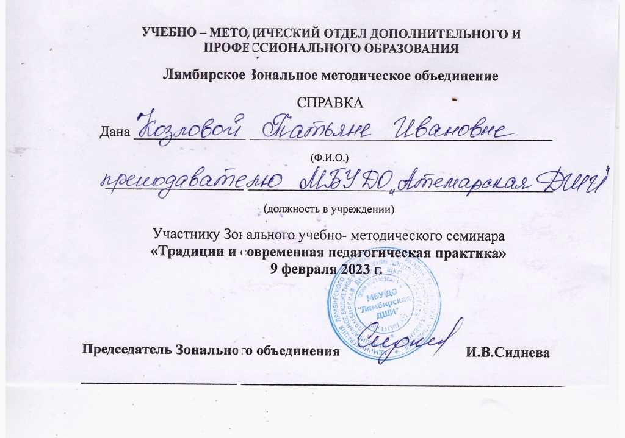
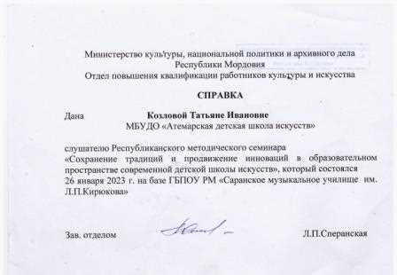

Slide 12
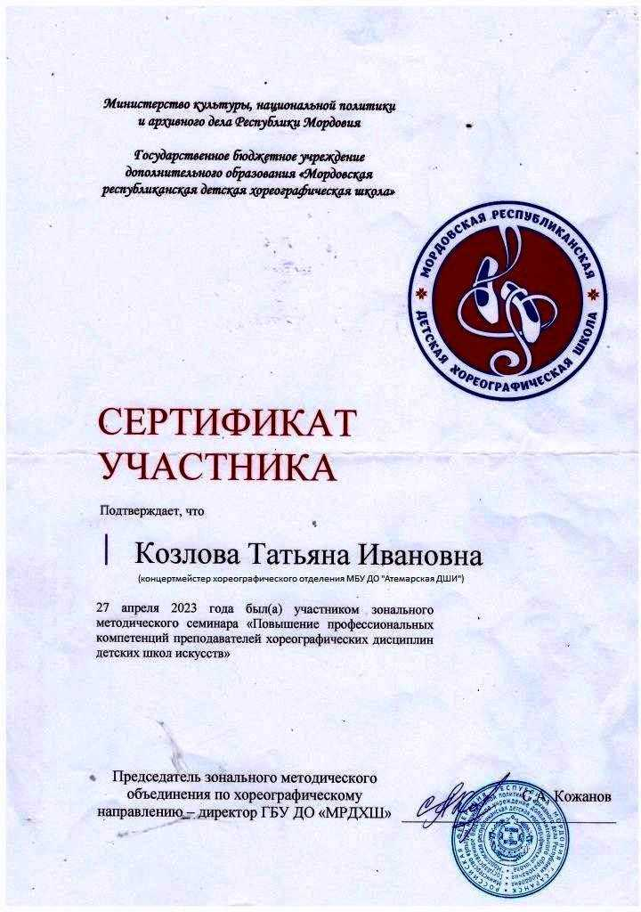
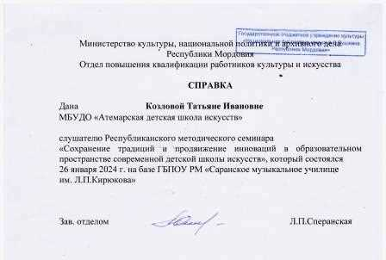

Slide 13
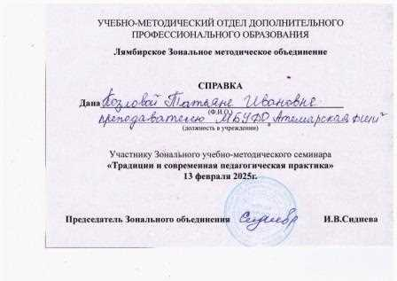
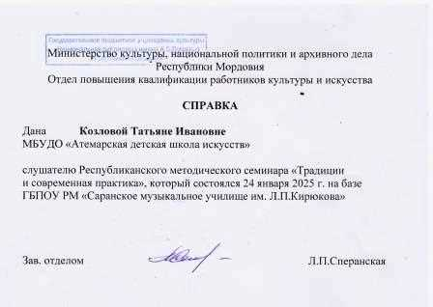

Slide 14
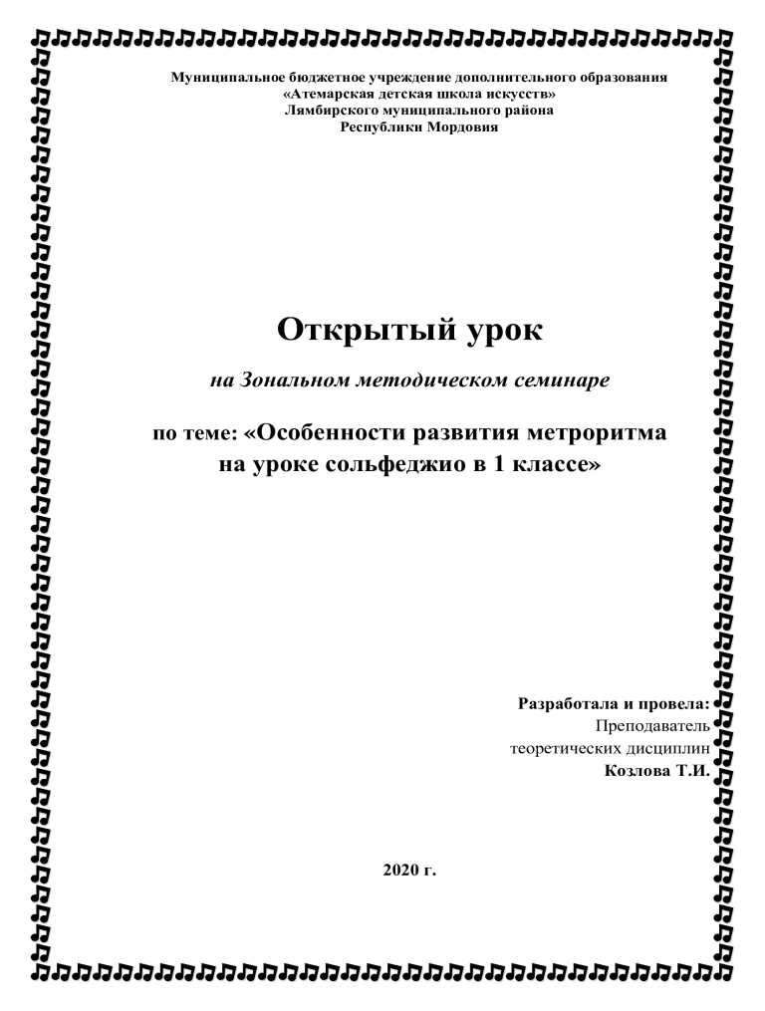
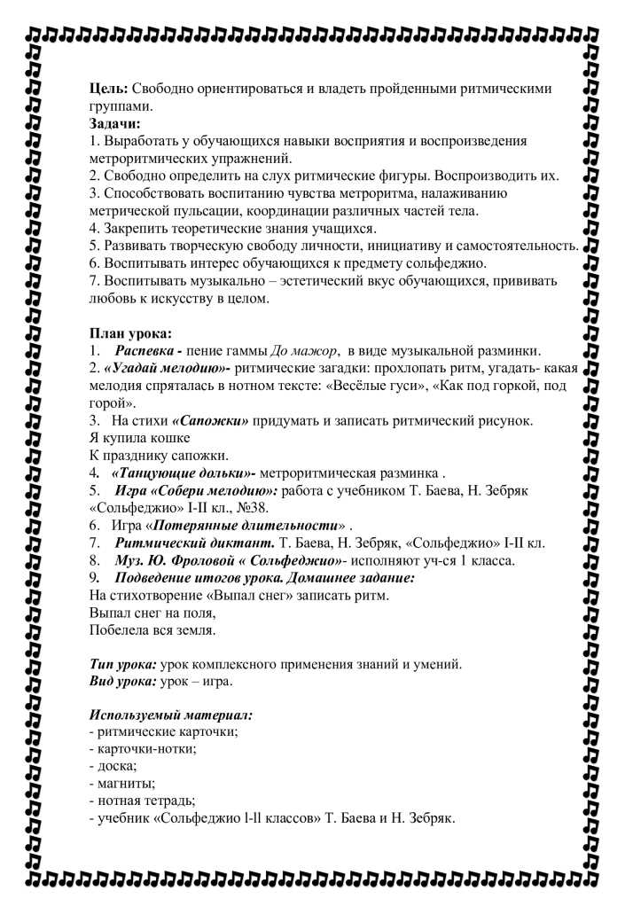
Открытый урок

Slide 15
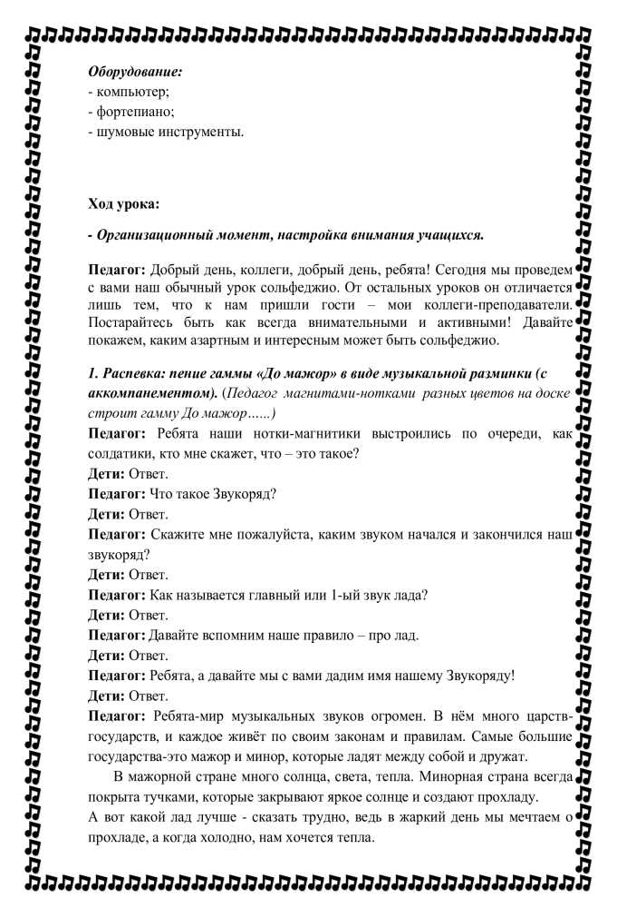
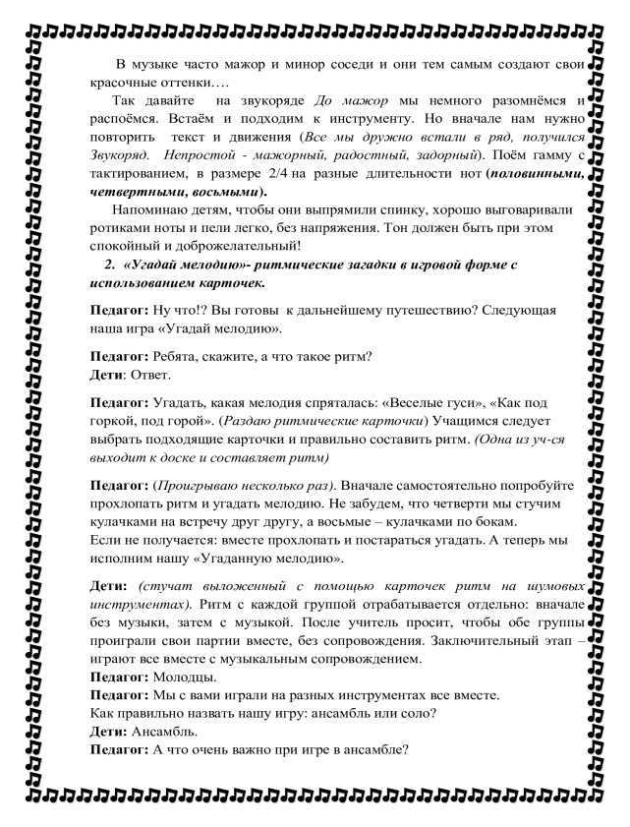

Slide 16
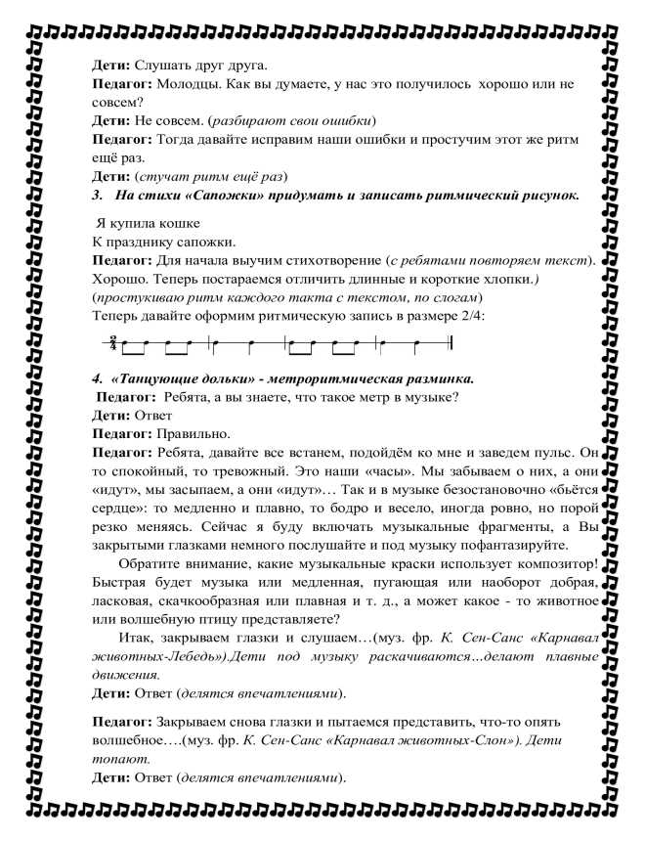
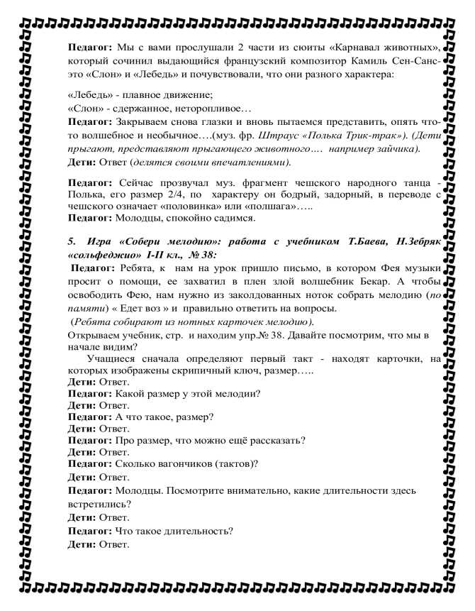

Slide 17
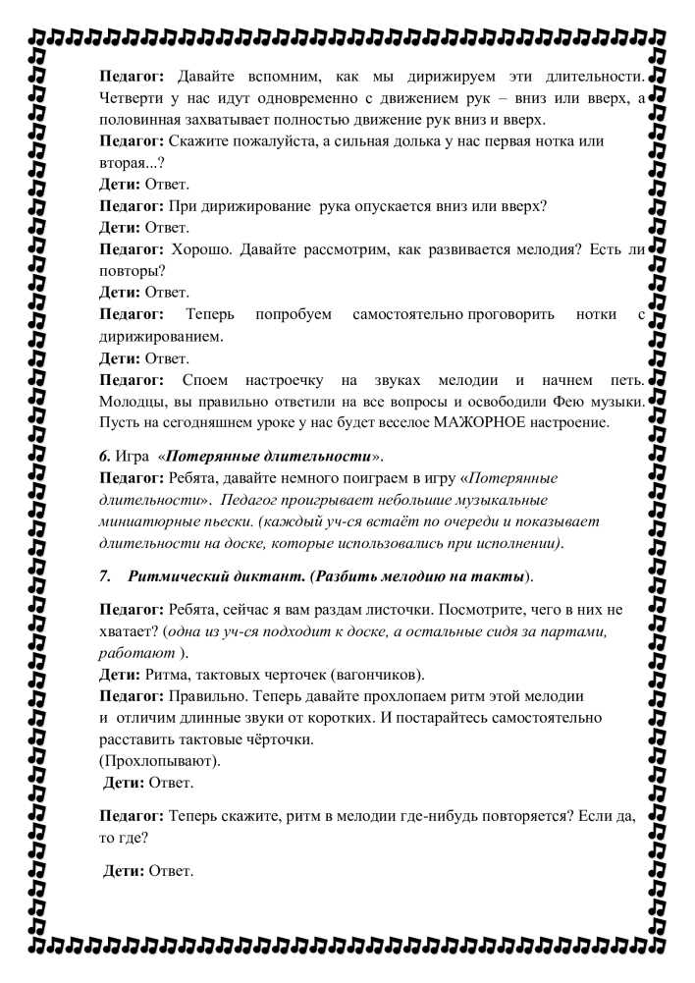
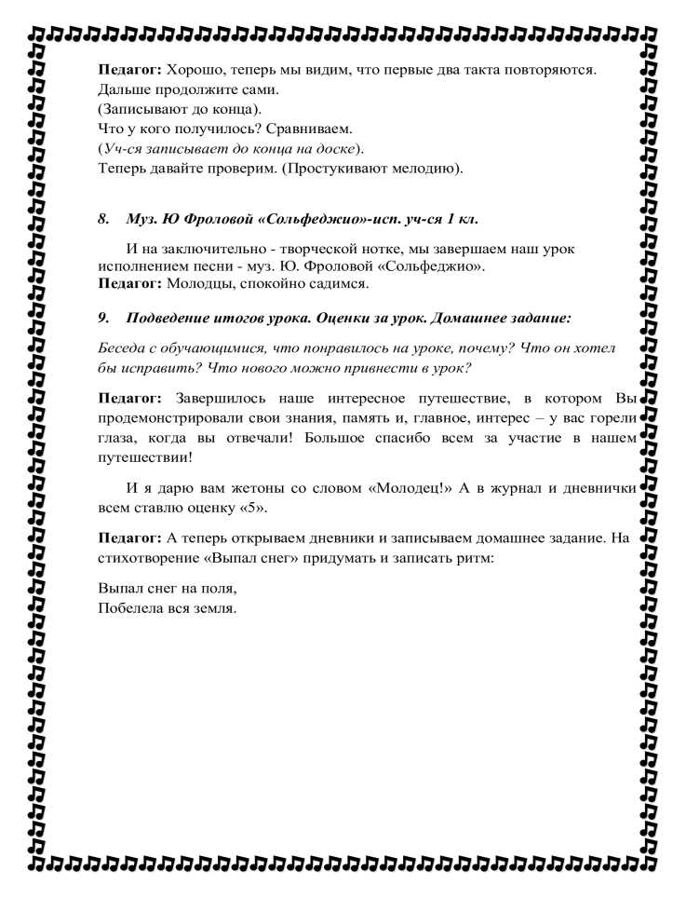
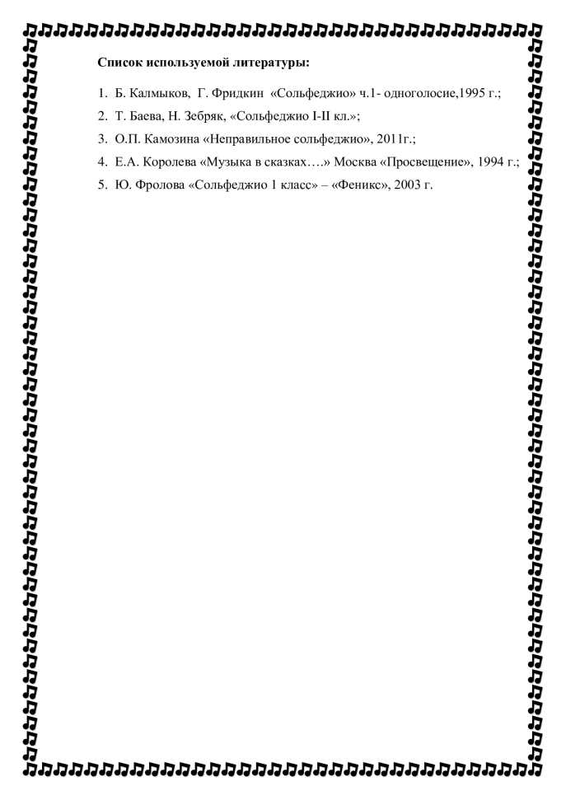

Slide 18
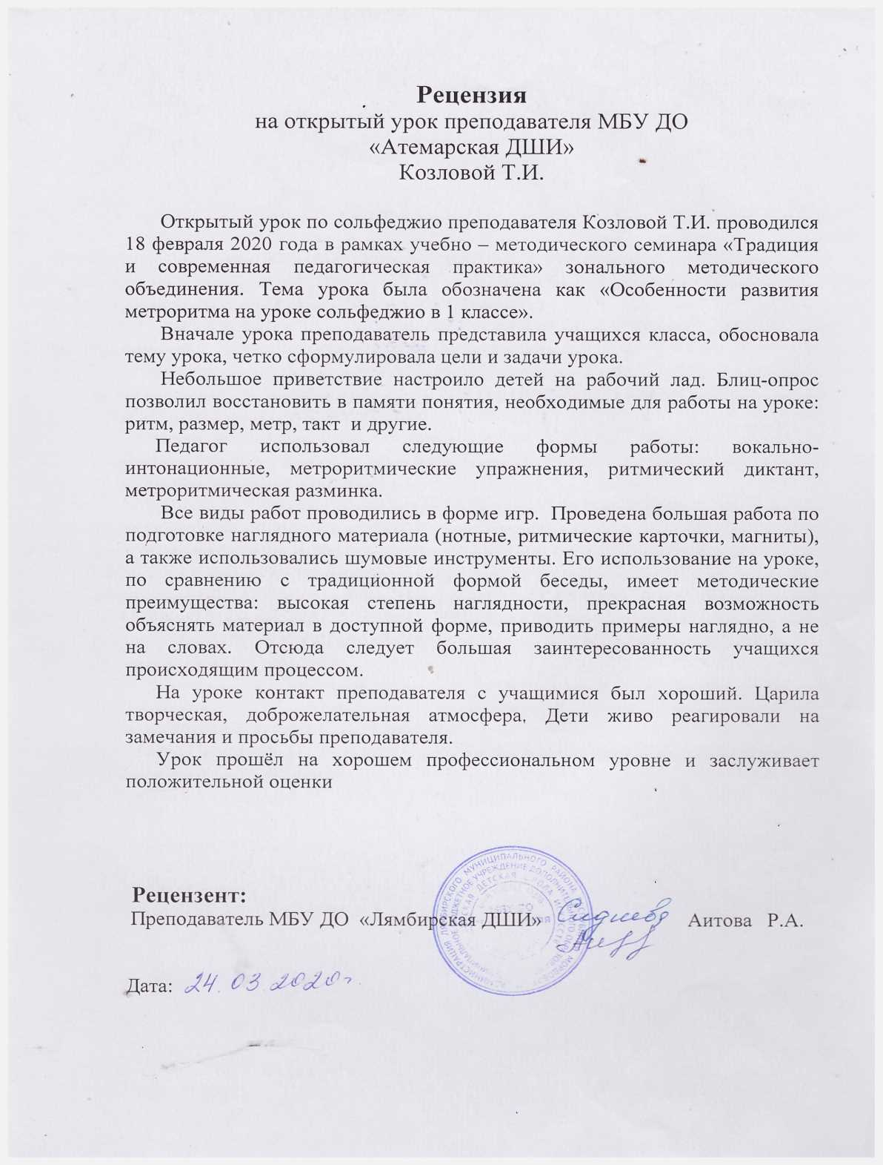

Slide 19
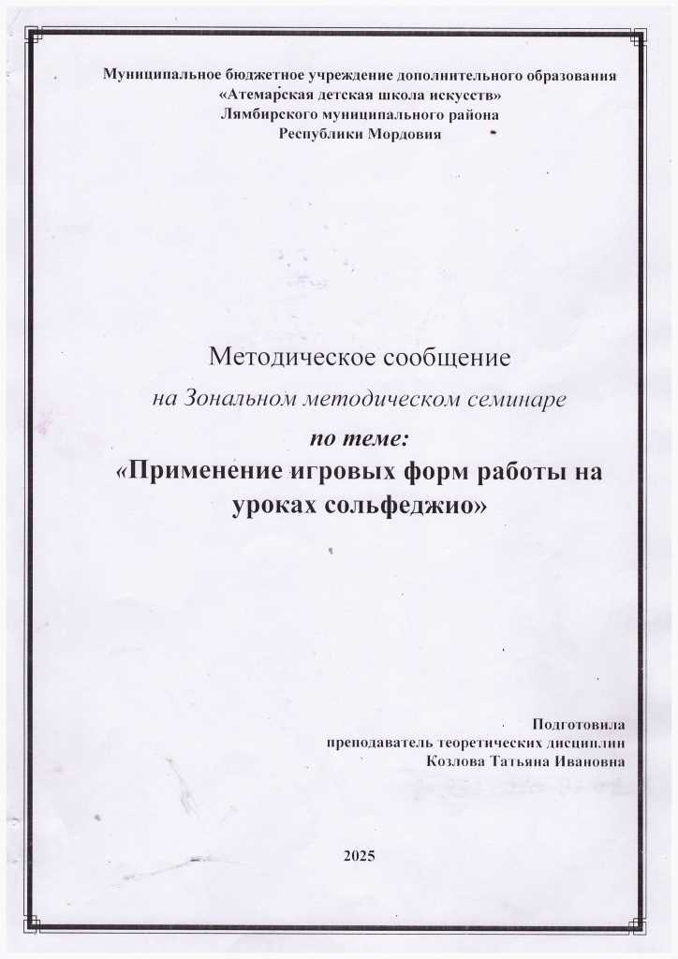
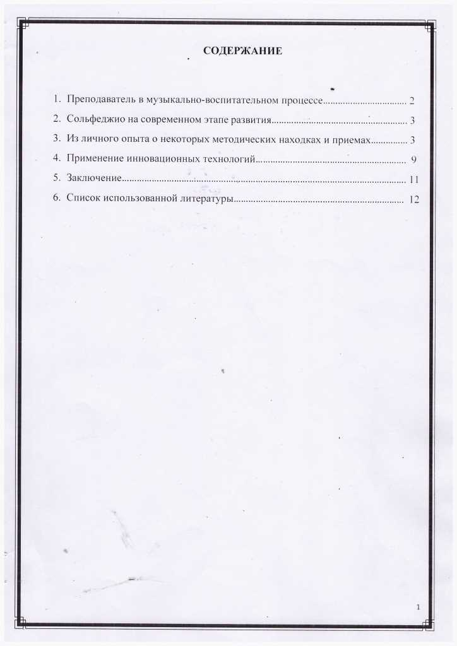
Методическое сообщение

Slide 20
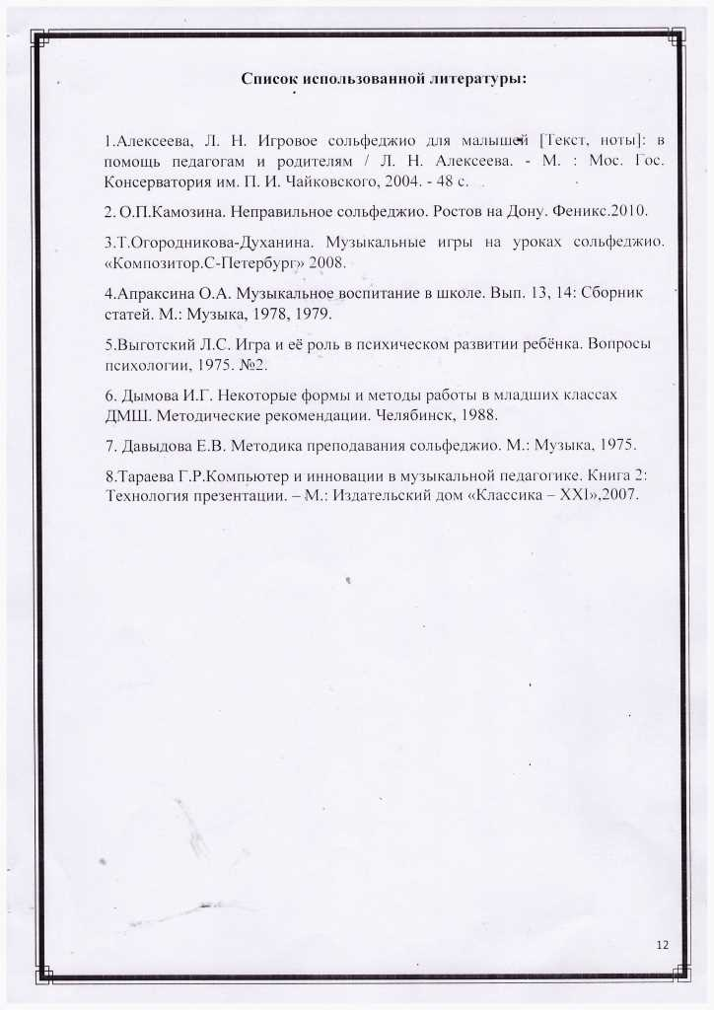
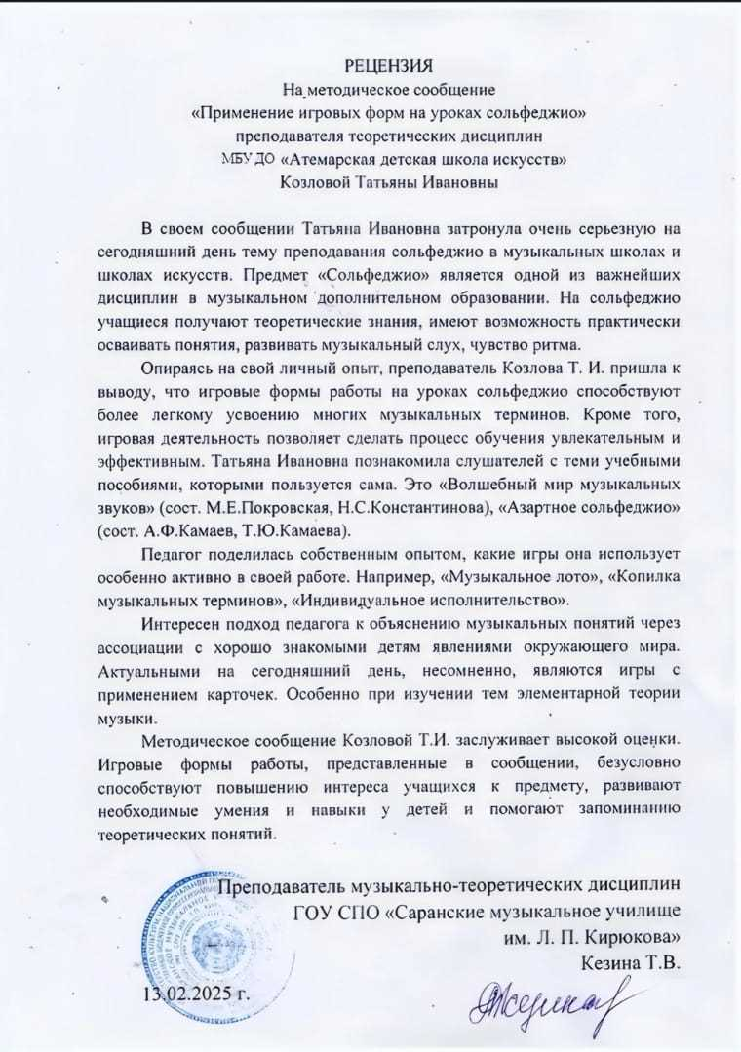

Slide 21
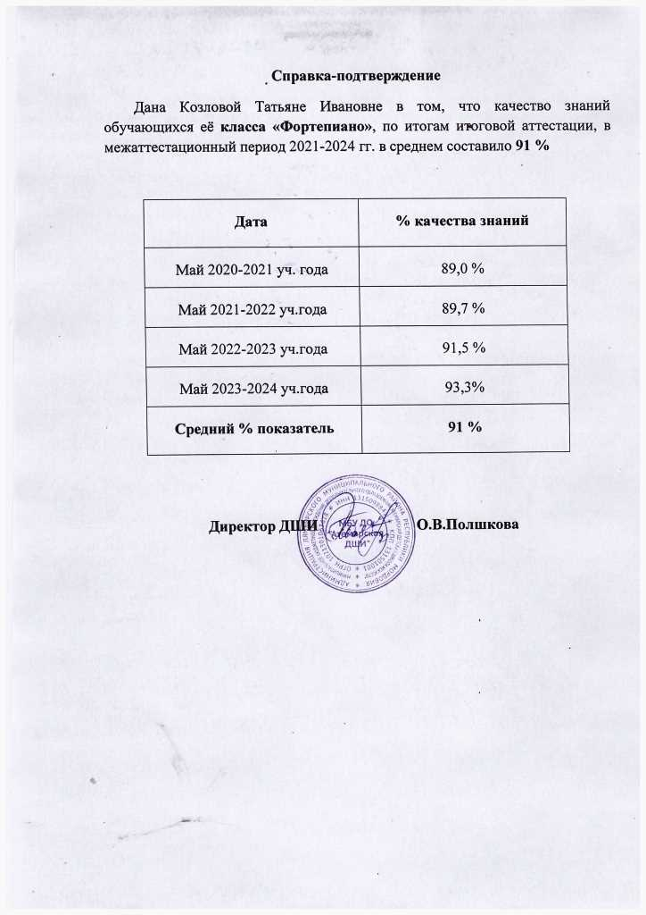
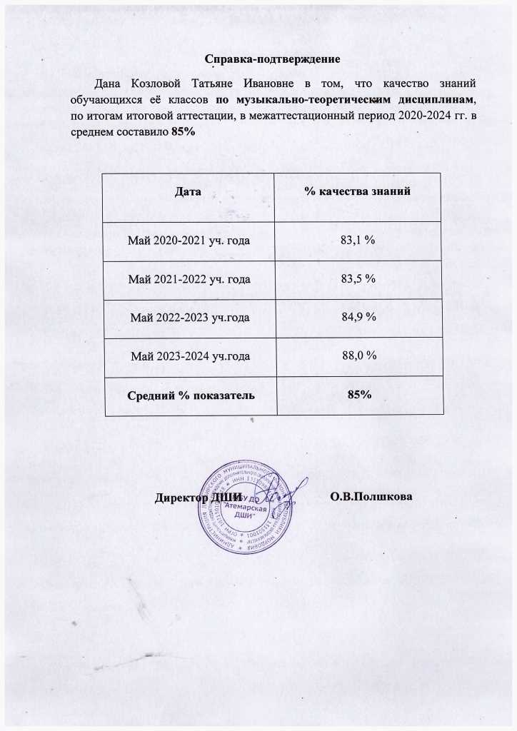
Положительная динамика учащихся

Slide 22
Результаты обучающихся в профессиональных конкурсах различных уровней по учебной деятельности
(класс музыкально-теоретических дисциплин)
Дата | Место проведения | Наименование конкурса, фестиваля | Участник | Достижения
октябрь 2021 | г. Москва | Международная олимпиада по сольфеджио «Доминанта» | Виряскина Софья | Лауреат II cтепени
ноябрь 2021 | СМУ им.Л.П. Кирюкова | II Республиканский детский фестиваль искусств «Радость творчества» | Виряскина Софья | Дипломант
14.12. 2021 | г.Москва | Всероссийская онлайн-викторина «Музыкальный калейдоскоп» | Виряскина Софья | Победитель I место
февраль 2022 г. | г. Череповец | I Всероссийская заочная олимпиада по музыкальной литературе «Загадки гармонии» | Строкина Дарья | Лауреат III cтепени
март 2022 г. | г. Якутия | Всероссийский фестиваль открытых конкурсов «Искусство России-2022» | Виряскина Софья | Лауреат III cтепени
апрель 2022 г. | МГПУ им. М.Е.Евсевьева г. Саранск | V Международный этноконкурс «Панжема (Открытие-2022)» | Виряскина Софья | Лауреат III cтепени
апрель 2022 г. | г. Москва | Международная олимпиада по сольфеджио «ДоРеМиФаСолька» | Сизова Маргарита | Лауреат I cтепени
март 2023 г. | г. Москва | II Международная олимпиада по сольфеджио «ДоРеМиФаСолька-2023» | Виряскина Софья | Лауреат I cтепени
ноябрь 2023 г. | г. Москва | Международная олимпиада по сольфеджио «Доминанта» | Виряскина Софья | Лауреат I cтепени
ноябрь 2024 г. | г. Москва | Международная олимпиада по сольфеджио «Скрипичный ключ» | Борсукова Света | Лауреат I cтепени

Slide 23


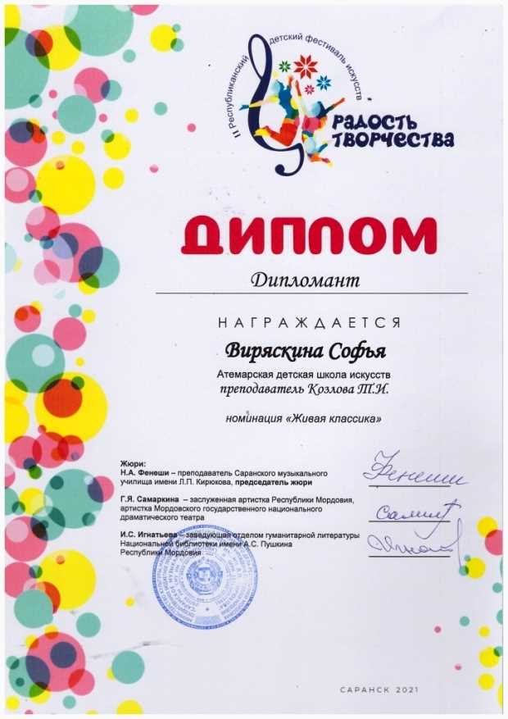


Slide 24

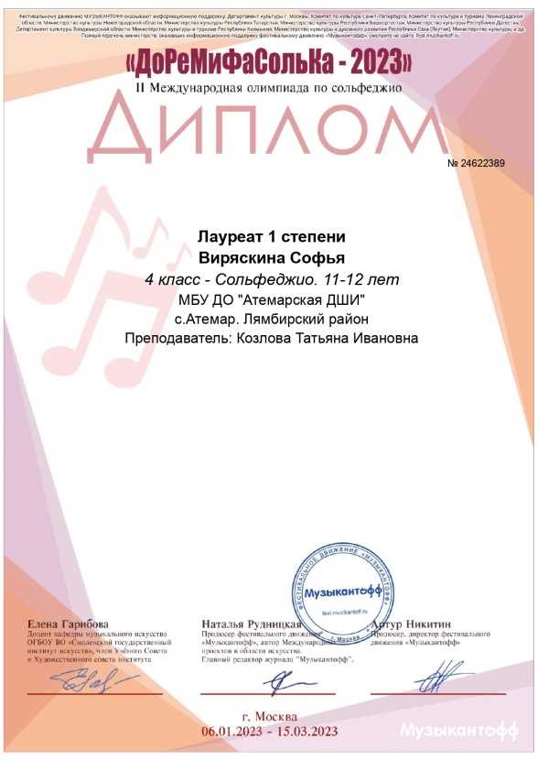


Slide 25



Slide 26
Результаты обучающихся в профессиональных конкурсах различных уровней по учебной деятельности
(класс «Фортепиано»)
Дата | Место проведения | Наименование конкурса, фестиваля | Участник | Достижения
25-26.11. 2022 г. | СМУ им Л.П.Кирюкова г.Саранск | III Республиканский детский фестиваль музыки композиторов Мордовии «Валдо кине» (Светлая дорожка) | Чеботарь Артём | Участник
26.02. 2022 г. | г. Москва | Международный конкурс инструментального исполнительства, посв. творчеству И.С.Баха | Дудников Павел | Лауреат I cтепени
17.03. 2022г. | г. Москва | Международный конкурс инструментального исполнительства «Музыкальный рассвет» | Дудников Фёдор | Лауреат II cтепени
апрель 2022 г. | МГПУ им. М.Е.Евсевьева г. Саранск | V Международный этноконкурс «Панжема (Открытие-2022)» | Дудников Фёдор | Лауреат III cтепени
15-17.12. 2022 г | МГПУ им. М.Е.Евсевьева г. Саранск | V Открытый республиканский конкурс «Музыкальный сюрприз» | Дудников Павел | Лауреат I cтепени
15-17.12. 2022 г. | МГПУ им. М.Е.Евсевьева г. Саранск | V Открытый республиканский конкурс «Музыкальный сюрприз» | Родькина Вика | Лауреат III cтепени
09.02. 2023 г. | МБУ ДО «Лямбирьская ДШИ» с.Лямбирь | Зональный тур XIV Республиканского конкурса инструментального исполнительства «Юный виртуоз» | Дудников Павел | Лауреат III cтепени

Slide 27
Дата | Место проведения | Наименование конкурса, фестиваля | Участник | Достижения
февраль 2023 г. | г. Санкт-Петербург | Международный фестиваль-конкурс «Яркая музыка» | Строкина Дарья | Лауреат I cтепени
01.-03.03. 2023 г. | СМУ им Л.П. Кирюкова г.Саранск | VI Межрегиональный конкурс инструментального исполнительства «Юный виртуоз» | Дудников Павел | Участник
апрель 2023 г. | МГПУ им. М.Е.Евсевьева г. Саранск | VI Всероссийский этноконкурс «Панжема (Открытие)-2023» | Виряскина Софья | Лауреат I cтепени
апрель 2023 г. | МГПУ им.М.Е. Евсевьева г. Саранск | VI Всероссийский этноконкурс «Панжема (Открытие)-2023» | Чеботарь Артём | Лауреат I cтепени
15.11. 2023 г. | СМУ им Л.П.Кирюкова г.Саранск | III Республиканский детский фестиваль искусств «Радость творчества» | Виряскина Софья | Дипломант
13.-25.03 2024 г. | г. Тобольск | Международный творческий конкурс «Лирика весны» | Чеботарь Артём | Лауреат I cтепени
01.03. 2024 г. | СМУ им Л.П.Кирюкова г.Саранск | IX Республиканский конкурс инструментального исполнительства «Юный виртуоз» | Виряскина Софья | Участник
15.11. 2024 г. | СМУ им Л.П.Кирюкова г.Саранск | IV Республиканский детский фестиваль музыки композиторов Мордовии «Валдо кине» (Светлая дорожка) | Виряскина Софья | Лауреат II cтепени
20-22.11. 2024 г. | МГПУ им.М.Е.Евсевьева г. Саранск | VII Открытый республиканский конкурс «Музыкальный сюрприз» | Виряскина Софья | Лауреат II cтепени
20-22.11. 2024 г. | МГПУ им.М.Е.Евсевьева г. Саранск | VII Открытый республиканский конкурс «Музыкальный сюрприз» | Чеботарь Артём | Лауреат III cтепени
2025 г. | г. Санкт-Петербург | Международный фестиваль искусства «Зимняя сказка» | Чеботарь Артём | Лауреат I cтепени

Slide 28


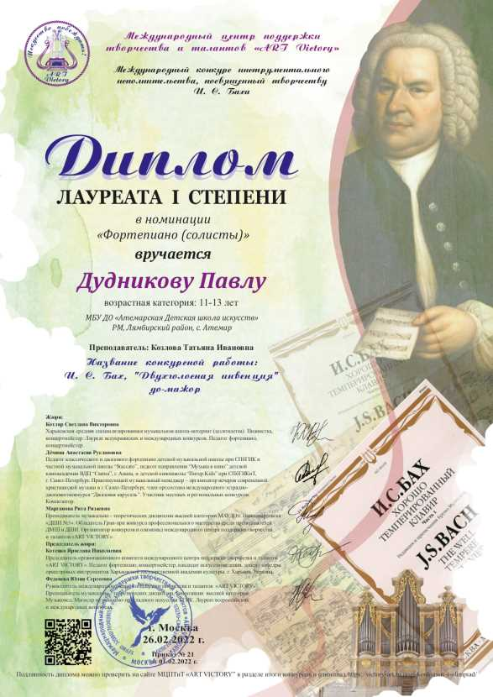

Slide 29


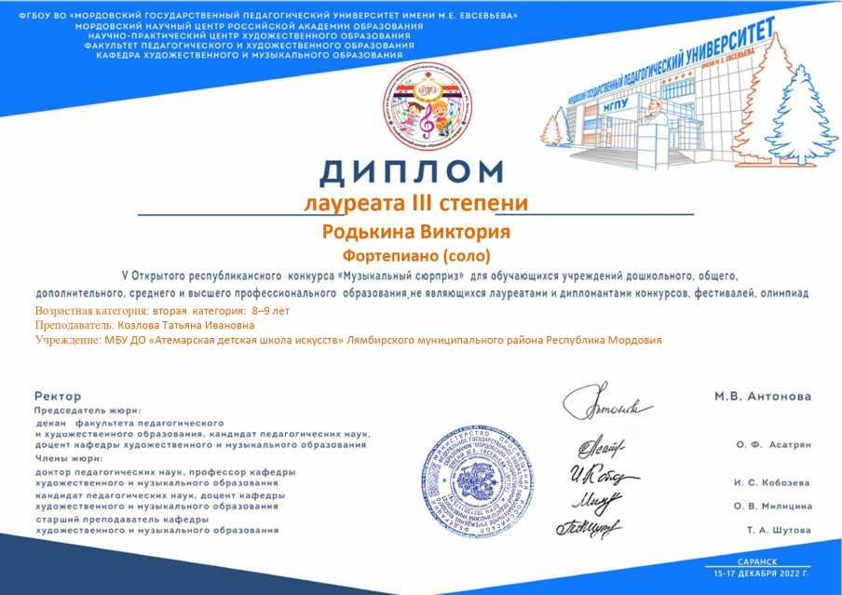

Slide 30
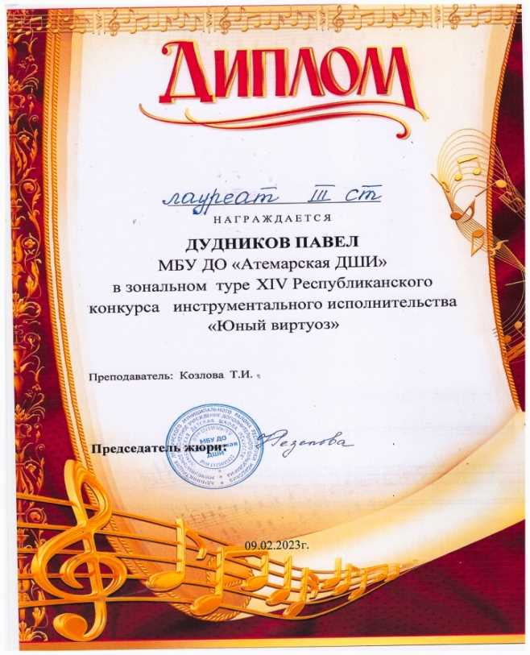
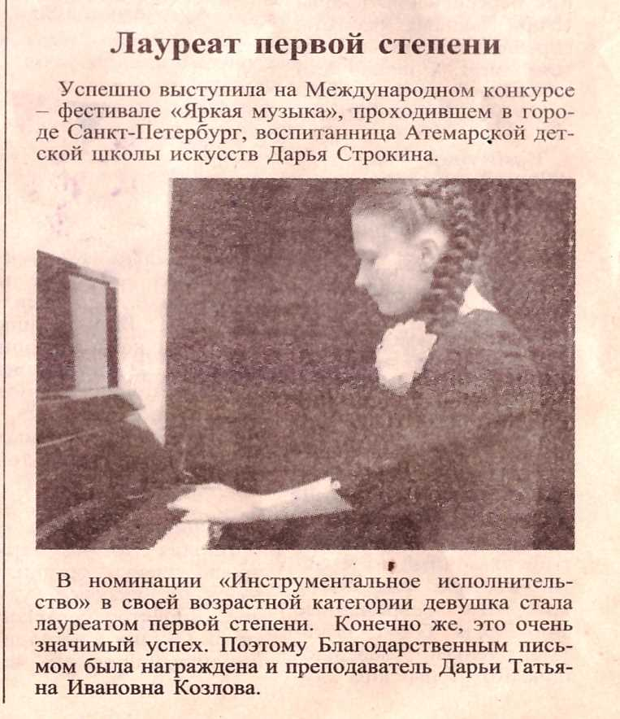

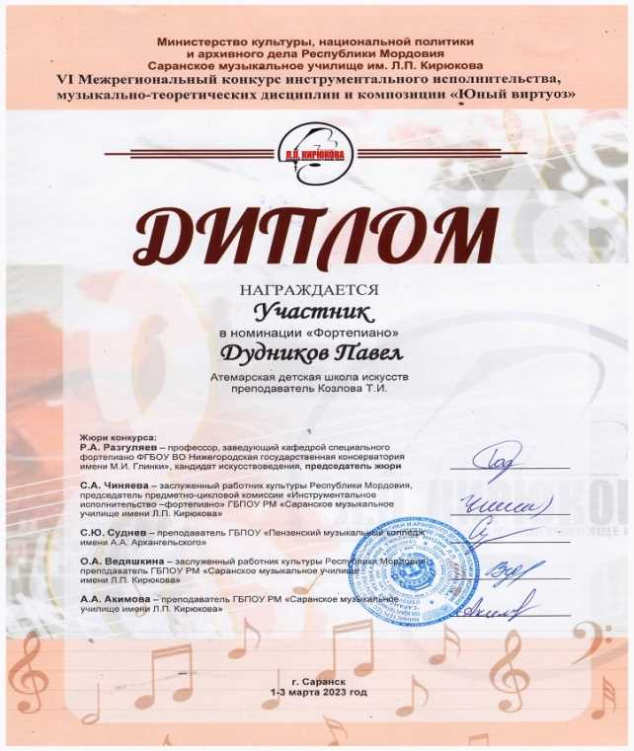

Slide 31
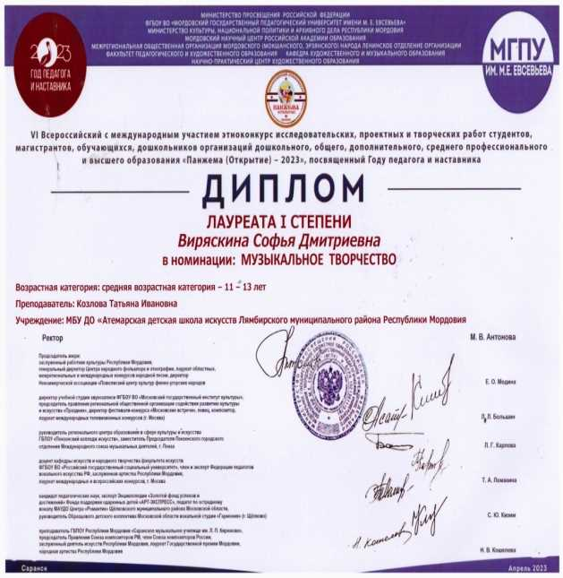
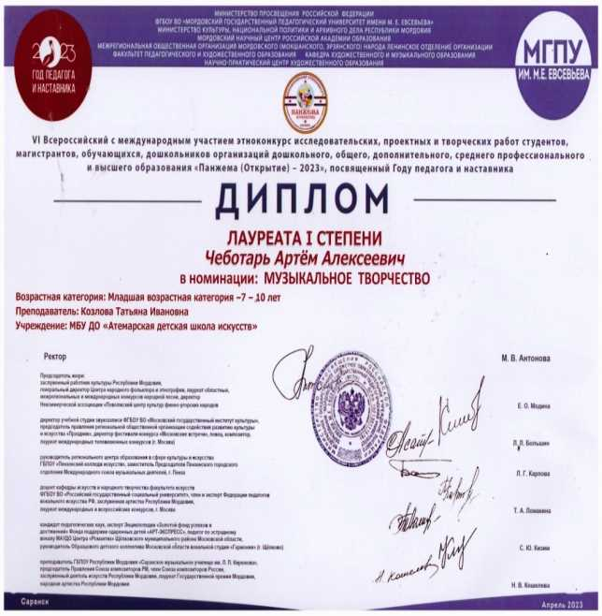
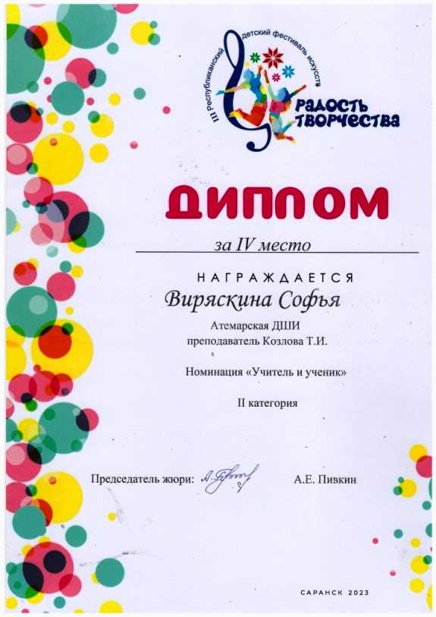

Slide 32

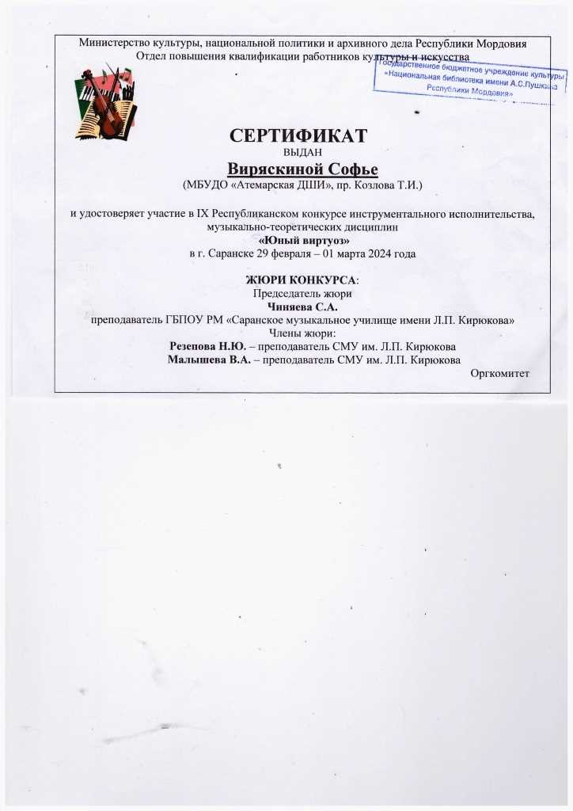

Slide 33
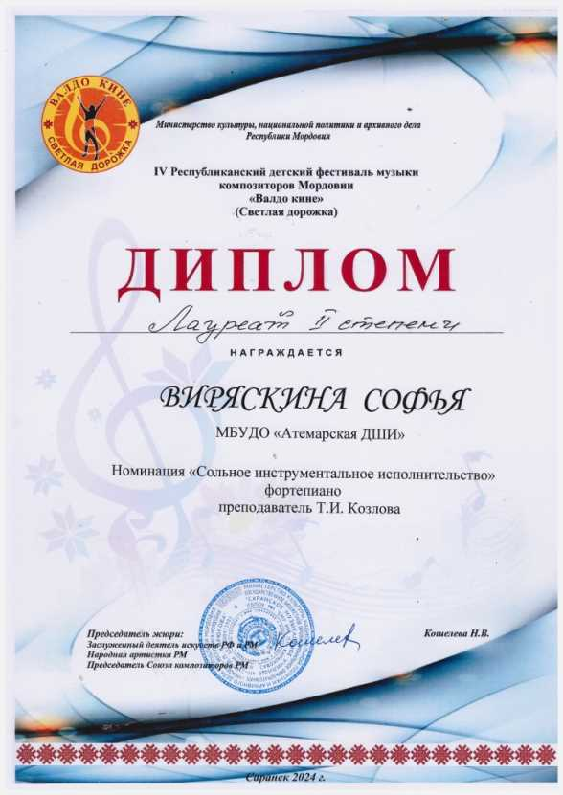

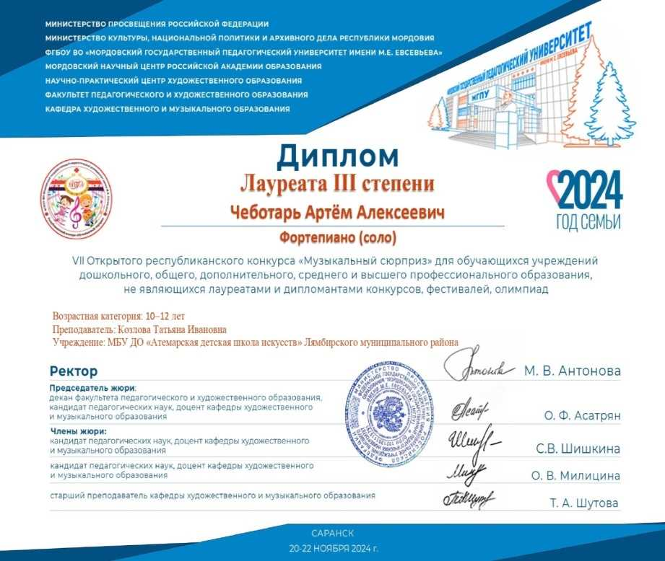


Slide 34
Участие учащихся класса «Фортепиано» во внеклассных мероприятиях
Дата | Место проведения | Наименование мероприятия | Участник | Программа исполнения
Январь 2022 г. | Актовый зал | Музыкально - тематический вечер, посвящённый творчеству В.А. Моцарта «Вечный солнечный свет в музыке -имя тебе…!» | Строкина Дарья | «Маленькая ночная серенада»
 |  |  | Дудников Павел | Муз. отрывок из симфонии № 40
 |  |  | Чеботарь А. | «Менуэт»
 |  |  | Дуэт: Тюкина Н., Родькина В | «Тема вариаций»
 |  |  | Сизова Рита | «Приди, май»
Май 2023г. | Актовый зал | Отчётный концерт ДШИ «Мир, в котором мы живём» | Чеботарь Артём | В. Коровицын «Мужичок с гармошкой»
 |  |  | Виряскина Софья | Н. Торопова «Шутка»
 |  |  | Строкина Дарья | О.Туссен «Ностальгия»
 |  |  | Сизова Рита | Н.Торопова «Романс»
 |  |  | Дудников Павел | Ю.Весняк «Нежность
Март 2024 г. | Актовый зал | Утренник для детей младшего школьного возраста «Вместе – дружная семья» | Мелешина Вика | Т.Остен «Путешествие»
 |  |  | Сизова Рита | Н.Раков «Полька»
 |  |  | Чеботарь Артём | В.Коровицын «По дороге домой из школы»
 |  |  | Родькина Вика | Э.Мелартин «Мелодия»
 |  |  | Дудников Павел | Л.Марченко «Забавный щенок»
Май 2024 г. | Актовый зал | Отчётный концерт ДШИ «Музыкой света – наполним планету» | Чеботарь Артём | Э.Градески «По дороге домой из школы»
 |  |  | Дудников Павел | М.Таривердиев: «Забытый мотив»
 |  |  | Виряскина Софья | В.Косма «Мелодия» из к/ф «Беглецы»
Сентябрь 2024г. | Актовый зал | День знаний «Все таланты в гости к нам!» | Дуэт: Макеева Н., Наумкина Л. | «Частушки»
 |  |  | Виряскина Софья | М. Шмитц «Микки Маус»

Slide 35
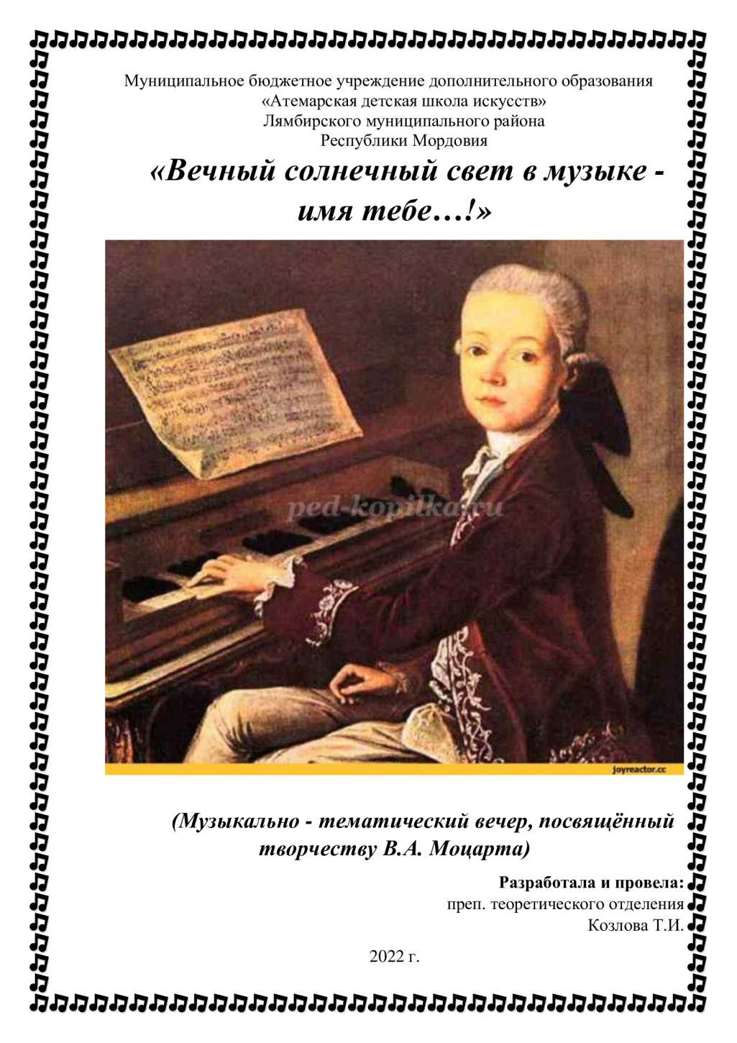
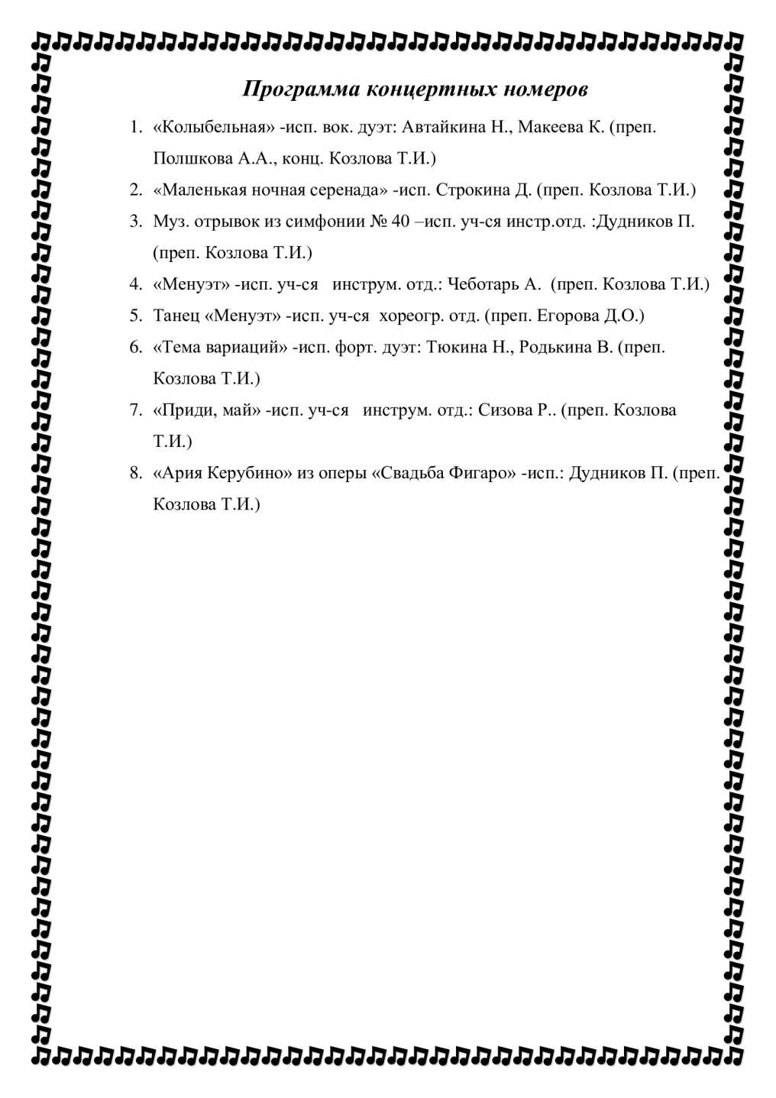

Slide 36



Slide 37



Slide 38



Slide 39



Slide 40

Поступление учащихся в ССУЗы ВУЗы

Slide 41



Наличие авторских интернет-публикаций

Slide 42


Признание высокого профессионализма работы преподавателя

Slide 43




Slide 44

Наличие наград полученных за работу в области культуры и искусства

